Slide 1
Порядок постановки РИД на бухгалтерский учет НИУ ВШЭ
Центр коммерциализации разработок и трансфера технологий
Москва
2023

Slide 2
Центр коммерциализации разработок и трансфера технологий
Порядок постановки РИД на бухгалтерский учет
Этапы постановки РИД на бухгалтерский учет
Цель постановки РИД на бухгалтерский учет: возможность распоряжения правами на РИД путем заключения коммерческих договоров; исполнение обязательства НИУ ВШЭ по бухгалтерскому учету РИД, права на которые принадлежат НИУ ВШЭ.
Результат процесса: оформлены документы для бухгалтерского учета РИД; РИД принят к бухгалтерскому учету.
Получение регистрационного номера РИД
Расчет фактических затрат на создание РИД
Подготовка Акта о приеме-передаче, внедрении НМА
Подписание Акта у Комиссии по поступлению и выбытию нефинансовых и нематериальных активов - завершающий этап постановки РИД на бухгалтерский учет

Slide 3
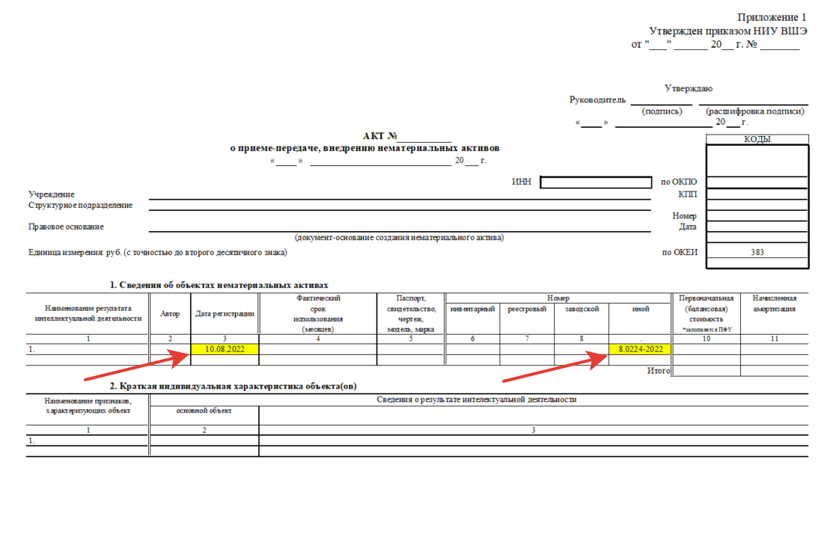

Центр коммерциализации разработок и трансфера технологий
Порядок постановки РИД на бухгалтерский учет
1. ПОЛУЧЕНИЕ РЕГИСТРАЦИОННОГО НОМЕРА РИД
После постановки РИД на административный учет найдите регистрационный (реестровый) номер РИД и дату регистрации на сайте: https://www.hse.ru/info/patent либо по телефону/электронной почте в Отделе правового сопровождения научной деятельности и вопросов интеллектуальной собственности Дирекции по правовым вопросам или Центре коммерциализации разработок и трансфера технологий из Системы учета результатов интеллектуальной деятельности (СУРИД).
Регистрационный номер и дата регистрации* необходимы для составления «Акта о приеме-передаче, внедрении НМА», указывается в 1 разделе Акта «Сведения об объектах - нематериальных активах» - столбец 3 «Дата регистрации» и 9 «Номер иной».
* Указывается дата уведомления о создании РИД; если РИД прошел процедуру государственной регистрации, то дата выдачи патента или свидетельства о государственной регистрации.

Slide 4
Центр коммерциализации разработок и трансфера технологий
Порядок постановки РИД на бухгалтерский учет
2. РАСЧЕТ ФАКТИЧЕСКИХ ЗАТРАТ НА СОЗДАНИЕ РИД (НЕМАТЕРИАЛЬНОГО АКТИВА)
Соберите информацию о понесенных затратах на создание РИД + источниках финансирования выполненных работ:
расходы на оплату труда работников, непосредственно занятых при создании РИД (заработная плата, оплата по договорам ГПХ и пр.);
сумма отчислений на обязательные страховые взносы;
также можно (но не обязательно) собрать информацию о расходах на содержание и эксплуатацию научно-исследовательского оборудования, установок и сооружений, других основных средств и иного имущества университета использованных непосредственно при создании РИД;
иные расходы, непосредственно связанные с созданием РИД.
Подготовьте следующие данные:
название РИД;
ФИО авторов РИД;
период создания РИД: дд.мм.гг начала и дд.мм.гг окончания
Заполните документ «Расчет фактических затрат на создание нематериального актива» (см. файл «Документ № 2» к презентации) – пример заполнения см. слайды 4 и 5.
Направьте подготовленный Расчет по электронной почте курирующему ваше подразделение сотруднику Отдела экономики труда и заработной платы Управления экономики. Согласуйте с ним произведенные расчеты.
Согласуйте с Управлением экономики аналитику произведенных затрат (источник финансирования при создании РИД).
Подпишите Расчет у руководителя вашего структурного подразделения и курирующего сотрудника Управления экономики НИУ ВШЭ.
Отсканируйте подписанный документ «Расчет фактических затрат на создание нематериального актива».

Slide 5
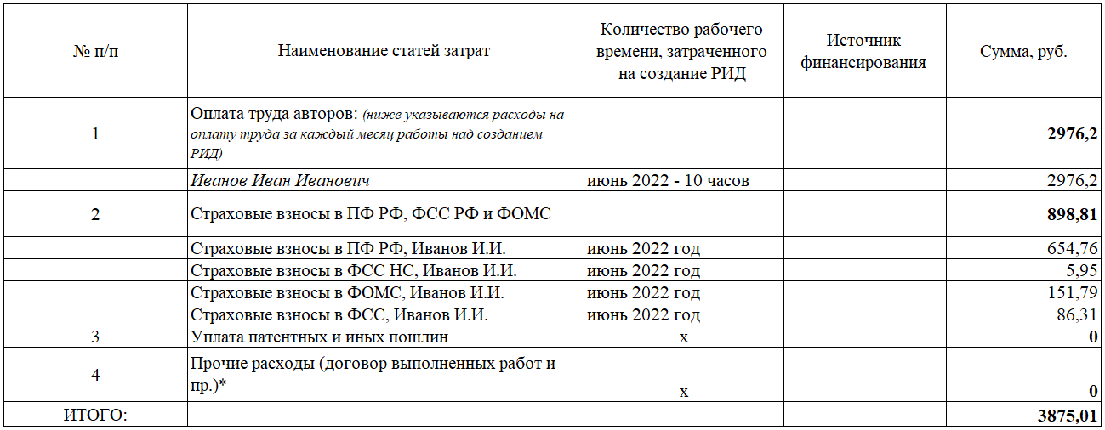
Центр коммерциализации разработок и трансфера технологий
Порядок постановки РИД на бухгалтерский учет
2. РАСЧЕТ ФАКТИЧЕСКИХ ЗАТРАТ НА СОЗДАНИЕ РИД (НЕМАТЕРИАЛЬНОГО АКТИВА)
Схема расчета суммы расходов на оплату работы штатным сотрудникам - авторам РИД:
Расчет затрат на примере одного месяца (июнь 2022 г.)
Исходные данные:
Оклад Иванова И.И. – 50 000 руб. (начислено включая НДФЛ);
Рабочих дней в июне – 21;
Рабочих часов в день – 8 часов;
На создание РИД у Иванова И.И. в июне ушло 10 раб.часов.
ИТОГО:
Рабочих часов в месяц – 168 часов (21 р.д. х 8 часов/д.)
Час рабочего времени стоит - 297,62 руб./час (50 000 руб. / 168 часов)
Расходы по зарплате на создание РИД в июне 2022 г. составили - 2 976,20 руб. (297,62 руб./час х 10 часов)
Сумма страховых взносов на обязательное медицинское страхование: 2 976,20 руб. * 5.1% = 151,79 руб.
Сумма страховых взносов на обязательное социальное страхование: 2 976,20 руб. * 2.9% = 86,31 руб.
Сумма страховых взносов на страхование от несчастных случаев на производстве и профзаболеваний: 2 976,20 руб. * 0.2% = 5,95 руб.
Итого фактические расходы на создание РИД составили 3 875, 01 руб. : Стоимость оплаты труда 2 976,20 руб. + все страховые взносы 898,81 руб.

Slide 6
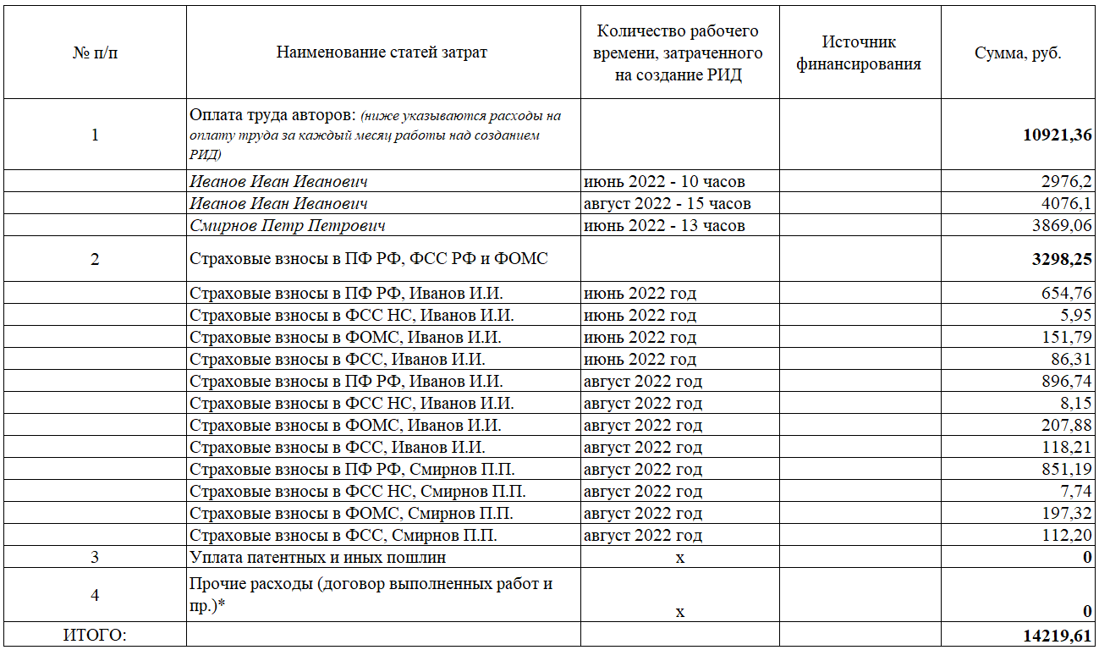
Центр коммерциализации разработок и трансфера технологий
Порядок постановки РИД на бухгалтерский учет
2. РАСЧЕТ ФАКТИЧЕСКИХ ЗАТРАТ НА СОЗДАНИЕ РИД (НЕМАТЕРИАЛЬНОГО АКТИВА)
Все строки документа Расчета должны быть расшифрованы. Например, если автор работал над созданием РИД несколько месяцев или участие принимали несколько авторов, то указываем соответствующую информацию построчно:
Иванов И.И. – июнь 2022 г. - 10 ч – 2 976,20 руб.;
Иванов И.И. – август 2022 г. - 15 ч – 4 076,10 руб.;
Смирнов П.П. – июнь 2022 г. - 13 ч – 3 869,06 руб.
Строка «Оплата труда авторов» в столбце «Сумма, руб.» будет равна сумме оплаты труда всех авторов:
2 976,20 руб. + 4 076,10 руб. + 3 869,06 руб. = 10 921,36 руб.
Аналогично необходимо расшифровывать и уплаченные взносы в фонды и т.п.)
Строка «Страховые взносы в …» в столбце «Сумма, руб.» будет равна сумме взносов всех авторов: 3 298,25 руб.
После заполнения всех строк Расчета просуммируйте все указанные суммы (оплаты труда авторов, страховых взносов, стоимости патентных и иных пошлин, прочих расходов) и внесите в поле «Итого» - она и будет являться суммой фактических расходов на создание РИД: в приведенном
примере = 14 219,61 руб.
Сумму фактических расходов на создание РИД нужно будет указать в «Акте о приеме-передаче, внедрении НМА» (см. файл «Документ № 5» к презентации) в разделе 1 «Сведения об объектах - нематериальных активах» - столбец 10 «Первоначальная (балансовая) стоимость»

Slide 7
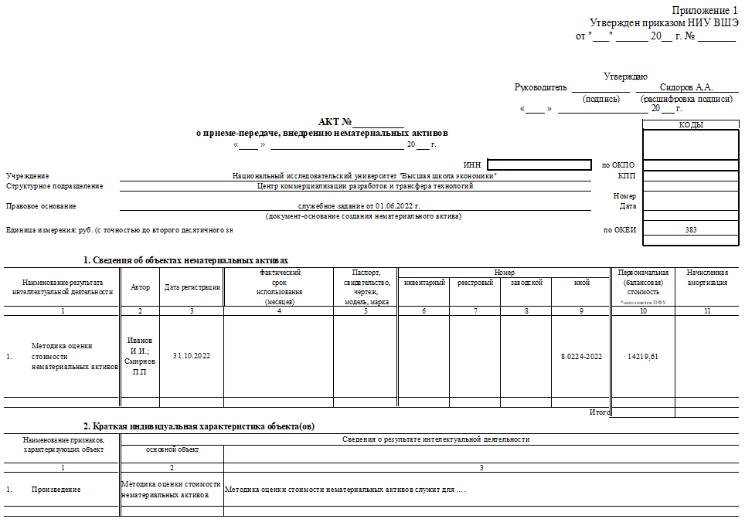
Центр коммерциализации разработок и трансфера технологий
Порядок постановки РИД на бухгалтерский учет
3. ПОДГОТОВКА АКТА О ПРИЕМЕ-ПЕРЕДАЧЕ, ВНЕДРЕНИИ НЕМАТЕРИАЛЬНОГО АКТИВА
Заполните первую страницу «Акта о приеме-передаче, внедрении НМА» (см. файл «Документ № 5» к презентации):
укажите руководителя вашего подразделения в поле «Утверждаю» (в формате «Сидоров А.А.»);
укажите учреждение – «Национальный исследовательский университет «Высшая школа экономики»;
укажите наименование структурного подразделения, руководитель которого подписывает акт;
укажите правовое основание создания РИД (см. файл презентации «Порядок постановки РИД на админ. учет»): документ и его реквизиты (например, служебное задание, договор гранта, договор НИОКР и т.п.);
в разделе 1 «Сведения об объектах нематериальных активах» укажите:
наименование РИД;
авторов в формате «Иванов И.И.»;
дату регистрации РИД (см. сноску к слайду 3);
Фактический срок использования в столбце 4 (кол-во месяцев, но не менее 12)
регистрационный номер РИД (в столбце 9 «Номер иной»);
сумму фактических расходов на создание РИД (см. слайд 6) в столбце 10 «Первоначальная (балансовая) стоимость»
в разделе 2 «Краткая индивидуальная характеристика объекта(ов)» указать вид РИД (столбец 1), его наименование (столбец 2), краткое описание РИД (столбец 3)

Slide 8
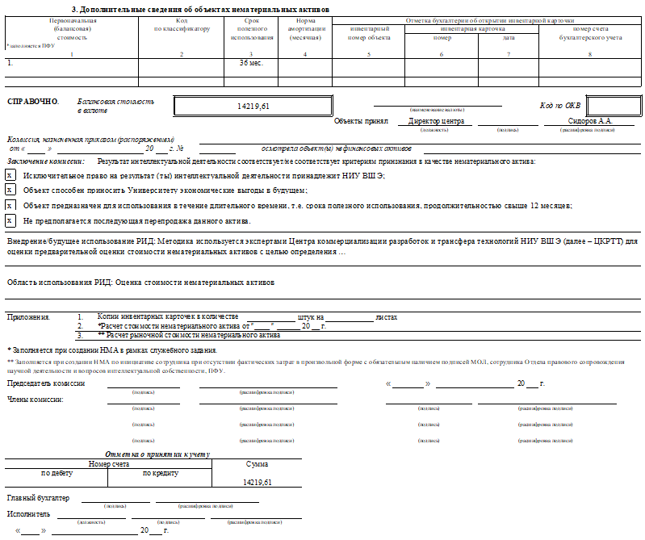
Центр коммерциализации разработок и трансфера технологий
Порядок постановки РИД на бухгалтерский учет
3. ПОДГОТОВКА АКТА О ПРИЕМЕ-ПЕРЕДАЧЕ, ВНЕДРЕНИИ НЕМАТЕРИАЛЬНОГО АКТИВА
Заполните вторую страницу «Акта о приеме-передаче, внедрении НМА»:
В разделе 3 «Дополнительные сведения» укажите срок полезного использования (такой же как срок фактического использования см. слайд 7), балансовую стоимость РИД (сумма фактических расходов на создание РИД)
Укажите Ф.И.О. материально-ответственного лица в строке «Объекты принял»
Укажите балансовую стоимость РИД еще раз в конце Акта в поле «Отметка о принятии к учету»
Согласуйте подготовленные документы с Отделом по учету нефинансовых активов Управления бухгалтерского учета и отчетности НИУ ВШЭ, направив по электронной почте:
  Расчет фактических затрат на создание нематериального актива в форматах *excel и *pdf
  Акт о приеме-передаче, внедрении НМА» в формате *excel
После согласования Акта подпишите его на 1 и 2 странице у руководителя структурного подразделения и материально-ответственного лица соответственно

Slide 9
Центр коммерциализации разработок и трансфера технологий
Порядок постановки РИД на бухгалтерский учет
4. ПОДПИСАНИЕ АКТА У КОМИССИИ
Подпишите Акт у членов Комиссии по поступлению и выбытию нефинансовых и нематериальных активов
Отсканируйте подписанный всеми членами Комиссии «Акт о приеме-передаче, внедрении НМА»
Передайте оригиналы «Расчета фактических затрат на создание нематериального актива» и «Акт о приеме-передаче, внедрении НМА» в Отдел по учету нефинансовых активов Управления бухгалтерского учета и отчетности НИУ ВШЭ
Получите информацию о постановке РИД на бухгалтерский баланс в Отделе по учету нефинансовых активов Управления бухгалтерского учета и отчетности НИУ ВШЭ
Постановка РИД на бухгалтерский учет завершена. РИД зарегистрирован в качестве нематериального актива и может использоваться для заключения лицензионных соглашений и договоров отчуждения исключительных прав.

